Slide 1
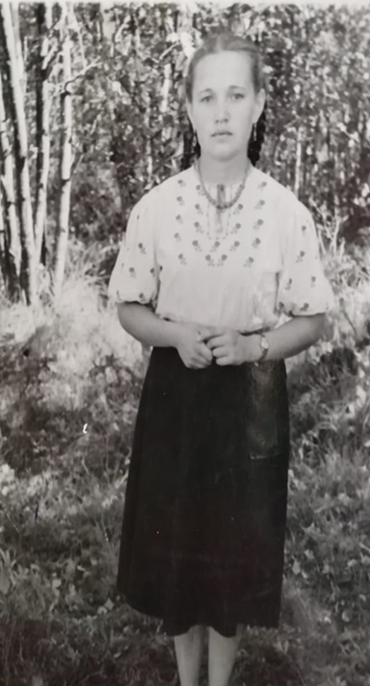
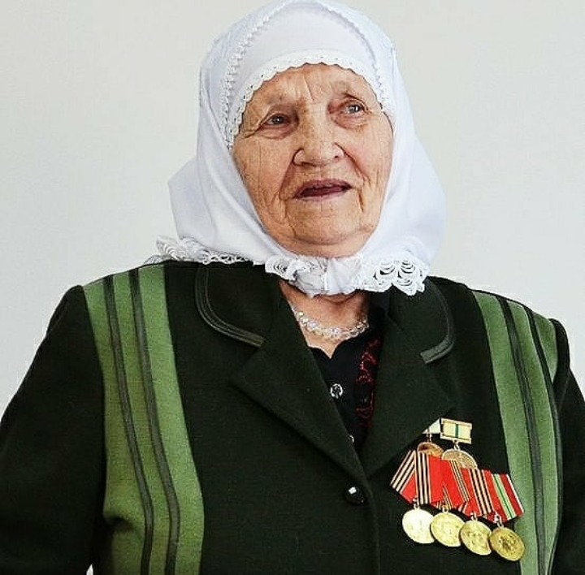
«У войны не женское лицо…»
Гиззатуллина Галия Сафиуловна, 1936 г.р.
Житель блокадного Ленинграда
награждена знаком «Жителю блокадного Ленинграда», юбилейными медалями,
знаком «В честь 70-летия полного освобождения Ленинграда от фашистской блокады».
Когда началась война, ей было всего 5 лет. После того, как начались беспрерывные бомбежки города, мать вместе с детьми эвакуировалась д. Тутаево Апастовского района.
«…Помню, как брат, держа меня на руках, бежал в бомбоубежище, как плакали наши мамы…»
«…ехали на товарном поезде 3 месяца. Как только появились немецкие самолеты, поезд останавливался. Люди бежали в укрытие, в лес. Тогда на таких остановках, погибло много народа…»

Slide 2
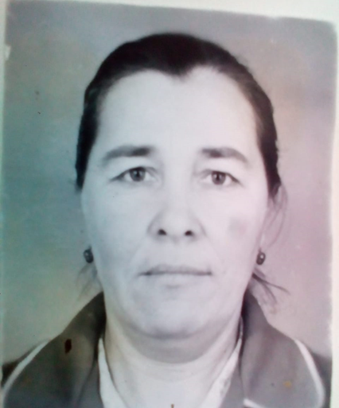
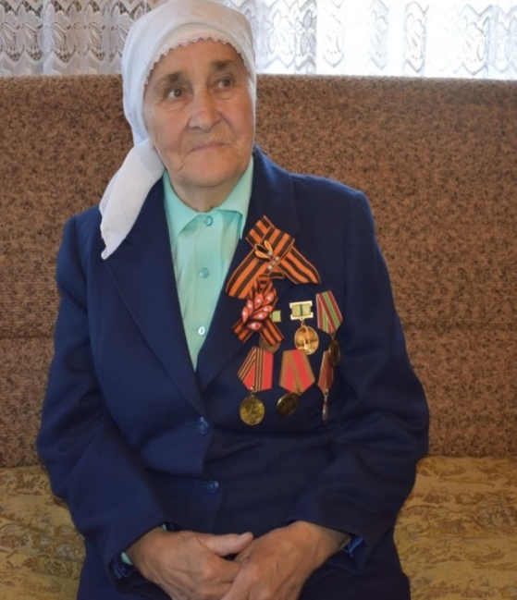
Сафина Сария Салахутдиновна, 1937 г.р.
«У войны не женское лицо…»
Житель блокадного Ленинграда
награждена знаком «Жителю блокадного Ленинграда», юбилейными медалями, знаком «В честь 70-летия полного освобождения Ленинграда от фашистской блокады»
5-летним ребенком она испытала всю горечь жизни - потерю близких людей, существование под постоянными обстрелами, эвакуация от бомбежек, голод и холод. 1942 году их семья приехала в деревню Мазиково Апастовского района РТ.
«…Жили сначала за городом, потом переехали в город. Помню случай, когда ходили за хлебом с мамой, у нее вырвали из рук хлеб, и все они остались голодными…»
«…От голода умерли родные, у которых они жили…»

